Slide 1

城市基础设施数字化建模与时空数据融合
技术路线与阶段进展
面向超融合数据库与数字孪生专项的共性技术能力建设
汇报人：曹宏坤
2026.06.23

Slide 2
REPORT FOCUS
汇报重点：围绕总体目标、关键问题与后续重点工作展开
01
02
03
总体路线
关键问题
应用支撑
构建数据治理、规则表达、 空间建模与应用服务链条。
聚焦数据一致性、对象化建模、 空间关系与数据资产维护。
支撑超融合数据库、数字孪生专项 及多类基础设施建模。
技术路线 · 问题意识 · 能力沉淀
02

Slide 3
01 / ROUTE
阶段定位：以典型场景形成共性技术，支撑城市数字底座建设
数据接入
规则表达
空间建模
语义关联
应用支撑
GIS / CAD / 业务表 多源异构数据治理
专业规则与分级标准 参数化组织
道路、隧道、管线 三维对象表达
对象、属性、关系 全过程可追溯
超融合数据库 数字孪生专项
核心目标：形成多源数据到数字对象的规范化转换能力，实现对象可解释、关系可查询、数据资产可持续演进。
技术路线 · 问题意识 · 能力沉淀
03

Slide 4
01 / ROUTE
技术体系：平台、算法与数据底座协同，形成可持续演进架构
三维表达平台
承担场景组织、三维表达与交互展示
定位为对象表达与空间关系呈现层，支撑专题应用拓展
空间建模算法
承担空间构造、分级表达与质量控制
沉淀可迁移的模型生成能力，服务多类基础设施对象
时空数据底座
承担对象、属性、关系、版本与索引管理
与超融合数据库研发衔接，支撑检索、分析与业务复用
专项应用体系
承担面向业务场景的成果组织与应用闭环
支撑数字孪生专项从展示型成果向业务型应用延伸
总体架构由“数据底座 + 规则算法 + 三维表达 + 专项应用”共同构成，强调能力协同与可持续迭代。
技术路线 · 问题意识 · 能力沉淀
04

Slide 5
01 / ROUTE
总体路线：以数据链为主线，构建可追溯的城市基础设施对象体系
源数据
标准化
规则层
模型层
语义层
服务层
GIS / CAD 业务台账
坐标 / 编码 分类 / 质量
分级标准 专业约束
三维对象 空间关系
对象属性 关系索引
孪生场景 查询分析
A
当前阶段
B
后续阶段
以 CIM 道路建模为典型场景，打通数据标准化、空间构造和语义关联链路。
将阶段形成的方法接入超融合数据库与数字孪生专项，支撑综合型城市基础设施应用。
技术路线 · 问题意识 · 能力沉淀
05

Slide 6
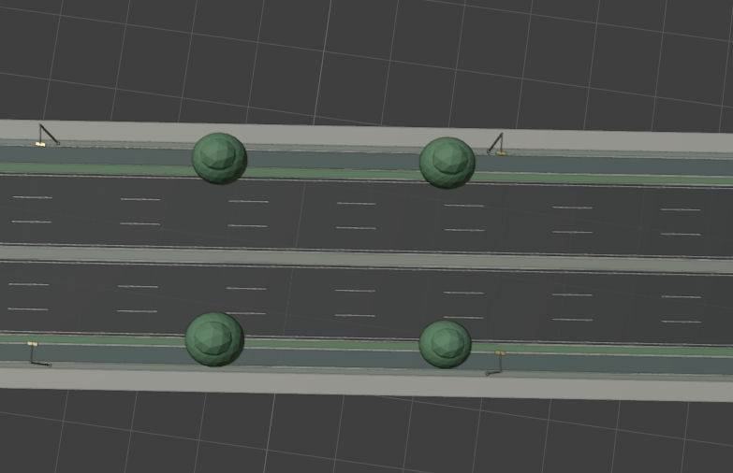
02 / CURRENT PRACTICE
阶段实践：以道路建模贯通规则化生成与语义追溯链路
1
输入
中心线、分类、宽度、断面等基础数据
2
处理
依据专业规则形成分级模型与对象关系
3
输出
三维对象、语义数据和典型问题样本库
典型道路场景用于贯通数据—模型—语义链路
4
价值
建立模型对象与数据资产之间的关联机制
该阶段重点在于形成可观察、可复盘、可扩展的技术链路，为多类型设施建模提供依据。
技术路线 · 问题意识 · 能力沉淀
06

Slide 7

03 / PROBLEMS
关键问题一：模型质量受数据一致性、规则表达与空间关系共同影响
01
数据一致性
不同来源数据在空间精度、分类字段和属性完备性方面存在差异。
02
规则可配置性
专业规则需具备参数化和版本化能力，避免形成一次性项目逻辑。
03
对象统一性
模型展示、语义查询和业务应用需共享统一的对象关系体系。
典型路口场景：用于分析规则冲突与空间连续性
工作重点：由单点模型修正转向数据标准、规则表达和对象关系的系统化治理。
技术路线 · 问题意识 · 能力沉淀
07

Slide 8
03 / PROBLEMS
关键问题二：专项建设需由文件管理提升为数据资产组织
文件孤立
数据分散
应用分离
仅以文件形态管理，后续追踪、复用和增量更新能力不足。
模型、表格、GIS 与业务系统之间缺少统一对象和索引机制。
可视化展示、检索分析和业务汇报各自建设，难以形成协同。
数据资产化建设重点
1
统一编码
2
统一索引
3
统一版本
4
统一接口
设施对象有稳定 ID
空间、时间、属性可检索
数据更新可追踪
建模、孪生、业务系统可共享
超融合数据库研发需重点承接对象化、索引化和版本化能力，使模型对象具备查询、关联和更新基础。
技术路线 · 问题意识 · 能力沉淀
08

Slide 9
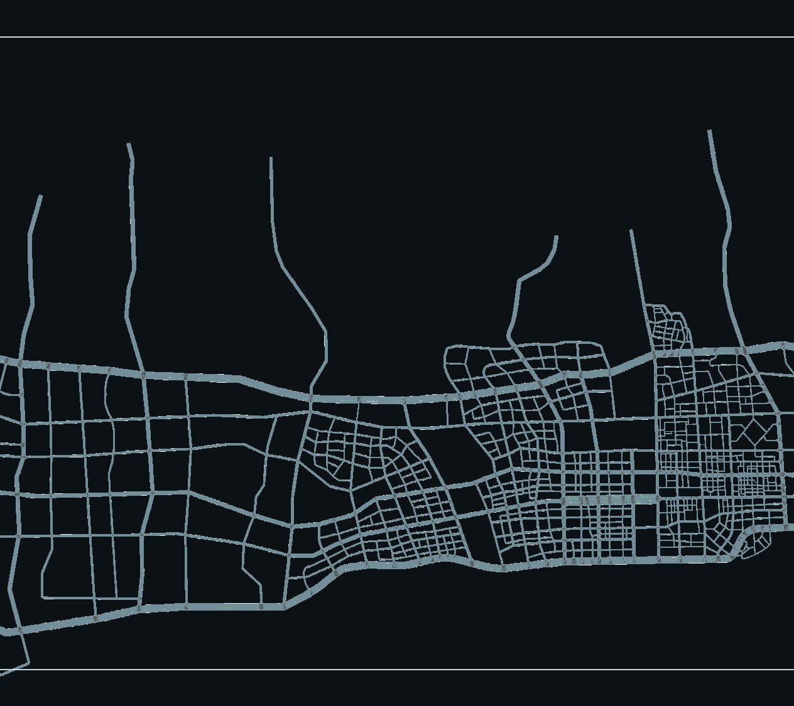
04 / NEXT CAPABILITY
面向超融合数据库：构建统一的城市基础设施时空数据组织
01
对象层
面向道路、隧道、管线、站点、设施等对象建立统一编码。
02
关系层
表达空间邻接、上下游、穿越、权属和时间版本等关系。
03
服务层
支撑检索、统计、可视化分析和数字孪生应用服务。
建设重点在于形成对象、关系、索引和持续更新机制，而非仅存储模型文件。
城市级对象网络：统一组织空间对象、属性信息与关联关系
技术路线 · 问题意识 · 能力沉淀
09

Slide 10
04 / NEXT CAPABILITY
面向数字孪生专项：由场景表达拓展至业务研判与闭环应用
1
2
3
4
5
现状表达
数据融合
关系理解
场景应用
反馈更新
基础设施对象 三维表达
时空数据 业务数据
空间关系 运行约束
查询统计 研判分析
问题回流 版本迭代
A
已形成的基础
B
需进一步完善
自动建模、对象语义、空间关系和三维表达方法。
数据更新机制、业务指标体系、智能辅助理解与专题应用模板。
技术路线 · 问题意识 · 能力沉淀
10

Slide 11
05 / REFLECTION
方法复用：形成面向多类城市基础设施对象的共性技术框架
对象抽象
数据标准
规则配置
模型表达
应用服务
01
道路 / 交通
02
轨道 / 地下空间
研究空间连续、分级表达与对象追溯方法
扩展至区间、站点、构件和空间关系表达
03
地下管线
04
城市孪生专题
面向管径、埋深、节点、碰撞与权属关系组织
将基础设施对象接入场景、指标与应用体系
共性部分在于对象化、规则化和语义化方法；差异部分体现在各专业规则、约束条件和应用场景。
技术路线 · 问题意识 · 能力沉淀
11

Slide 12
05 / REFLECTION
下一阶段：围绕三条主线推进技术能力体系化建设
01
自动化建模
后续重点工作
持续完善道路、轨道、地下空间等对象生成方法，形成可复用建模能力。
1
完善多源数据标准、对象编码与分类体系
2
建设道路、轨道、管线、地下空间对象模板库
02
超融合数据库
3
研究规则配置、参数管理与版本演进机制
围绕多模态时空数据，建设统一对象、索引、关系和版本管理能力。
4
参与超融合数据库时空索引、关系模型和数据服务设计
5
面向数字孪生专项建设场景指标、专题图层和智能分析能力
03
数字孪生专项
6
凝练论文、专利、技术资料与可复用示范样例
面向专题建设，形成场景模板、指标体系和智能辅助分析能力。
阶段工作的核心价值在于形成
可迁移、可复用、可持续演进的技术体系。
从阶段积累走向体系化能力
12

Slide 13
06 / FUTURE PLAN
未来规划一：面向超融合数据库的研发重点
建设目标：形成面向城市基础设施的多模态时空数据底座，支撑模型对象、业务数据与空间关系的统一组织。
01
多源接入
02
对象建模
03
时空索引
统一接入 GIS、CAD、模型、表格 与业务台账等多类型数据。
建立设施对象编码、分类体系、 属性结构和跨专业对象模板。
研究空间、时间、属性 和语义标签的复合索引。
04
关系模型
05
数据服务
表达邻接、穿越、上下游、权属、状态和版本等对象关系。
形成面向建模、孪生、查询、统计和智能分析的数据服务接口。
重点不止于数据存储，而是建设“对象可管理、关系可计算、服务可复用”的城市基础设施数据底座。
未来规划 · 超融合数据库研发
13

Slide 14
06 / FUTURE PLAN
未来规划二：数字孪生专项课题交付内容
课题定位
交付组织
围绕城市基础设施对象，形成可展示、可查询、可分析的专题能力； 支撑数字孪生场景持续扩展。
1
专题场景
形成面向汇报和业务分析的孪生场景模板
1
场景底座
道路、轨道、管线、地下空间等三维对象组织
数据关联
建立模型对象与数据库对象、业务属性的关联机制
2
2
专题图层
设施分布、空间关系、运行约束和状态信息表达
3
应用原型
形成查询、统计、专题展示和智能问答的应用雏形
3
指标体系
面向管理、研判和汇报的指标口径与展示逻辑
4
技术沉淀
同步沉淀接口说明、数据规范、场景配置和演示材料
4
智能分析
结合视觉语言模型与时空数据开展辅助理解和问答
目标：支撑专项课题从“场景表达”进一步走向“数据驱动的专题应用”。
未来规划 · 数字孪生专项课题
14

Slide 15

谢谢
THANK YOU
推动建模能力向数据资产能力拓展，
支撑城市数字孪生与专项应用建设。

